Slide 1
▶ YouTube トレンド ランキング
2026年08月16日 · 急上昇 TOP 10 発表

Slide 2

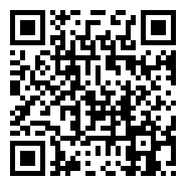
#10
SixTONES – マイオンリー -Dance Performance Only ver.-
📺 SixTONES
👁 361,991 👍 39,581 💬 1,893 📈+54.0%
⏱ 2:27 · 📅 公開29時間前
https://www.youtube.com/watch?v=G7wRXibXE7s
💡 公開1日で急上昇 10万再生突破の話題作 前日比+54.0%と急拡散中

Slide 3

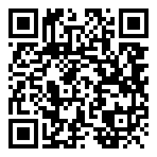
#9
VCT Pacific 2026 : STAGE 2 - Play-Ins - DAY 3
📺 VALORANT // JAPAN
👁 477,029 👍 2,073 💬 5
⏱ 7:24:15 · 📅 公開2時間前
https://www.youtube.com/watch?v=qu_y-E9ZEMI
💡 公開2時間で急上昇入り！ 10万再生突破の話題作

Slide 4

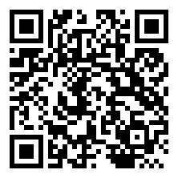
#8
ドゥームズデイ新予告まじでやばい件について...ドゥームはアベンジャー？【スパイダーマン/MCU/アベンジャーズ】
📺 GAOU CINEMATIC STUDIOS【アメコミ映画最新情報紹介チャンネル】
👁 39,590 👍 551 💬 131
⏱ 10:39 · 📅 公開9時間前
https://www.youtube.com/watch?v=jY2n10Mx5WM
💡 公開9時間で急上昇入り！ 急上昇中の新興コンテンツ

Slide 5

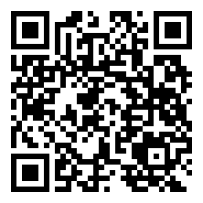
#7
【期間限定公開】M!LK – アイドルパワー (from CDTVライブ！ライブ！)
📺 M!LK
👁 653,295 👍 54,547 💬 2,090 📈+79.2%
⏱ 3:54 · 📅 公開30時間前
https://www.youtube.com/watch?v=WKCkRz5ULhg
💡 公開1日で急上昇 50万再生の注目コンテンツ 前日比+79.2%と急拡散中

Slide 6


#6
【日本語実況】CEO 2026 - Day2「CAPCOM Pro Tour 2026 Premier」
📺 Capcom Fighters JP
👁 541,013 👍 3,932 💬 6
⏱ 10:35:22 · 📅 公開-6時間前
https://www.youtube.com/watch?v=ATTRsyq5kPU
💡 公開-6時間で急上昇入り！ 50万再生の注目コンテンツ

Slide 7
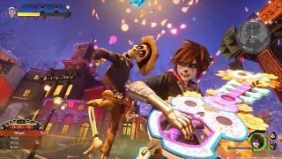
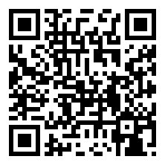
#5
KINGDOM HEARTS IV | D23 2026 Showcase Trailer
📺 Pixar
👁 1,372,915 👍 65,830 💬 4,490
⏱ 1:31 · 📅 公開15時間前
https://www.youtube.com/watch?v=54eFEhlnIjg
💡 公開15時間で急上昇入り！ 100万再生超の大ヒット いいね率4.8%と好評価

Slide 8
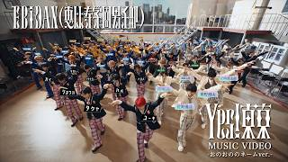
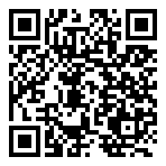
#4
EBiDAN(恵比寿学園男子部) 「Yes! 東京」 MUSIC VIDEO -おのおののネームver.-
📺 EBiDAN
👁 331,505 👍 33,795 💬 3,385
⏱ 5:30 · 📅 公開11時間前
https://www.youtube.com/watch?v=2sKrO1oFQHg
💡 公開11時間で急上昇入り！ 10万再生突破の話題作 いいね率10.2%と視聴者の支持が非常に高い

Slide 9
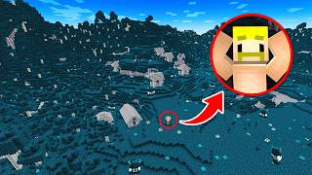
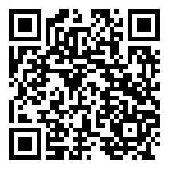
#3
全てが『古代都市』になってしまった世界でエンドラ討伐！！【マイクラ】
📺 ドズル社
👁 289,296 👍 7,745 💬 240
⏱ 54:00 · 📅 公開8時間前
https://www.youtube.com/watch?v=7oIpR7ZLTfc
💡 公開8時間で急上昇入り！ 10万再生突破の話題作 いいね率2.7%と好評価

Slide 10

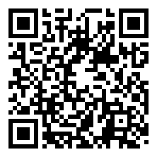
#2
「アベンジャーズ／ドゥームズデイ」新予告｜12月18日(金)劇場公開｜MARVEL(マーベル)
📺 マーベル公式
👁 908,923 👍 14,223 💬 1,423
⏱ 2:11 · 📅 公開12時間前
https://www.youtube.com/watch?v=oHuD0vPeSKM
💡 公開12時間で急上昇入り！ 50万再生の注目コンテンツ コメント1000件超と議論が活発

Slide 11

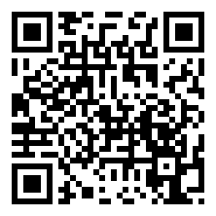
🏆 NO. 1 🏆
＝LOVE（イコールラブ）/ 21st Single『恋、はじめました。』【MV full】
👁 1,415,033 👍 61,419 💬 6,639 ⏱ 3:45 📅 公開29時間前
💡 公開1日で急上昇 100万再生超の大ヒット 前日比+105.7%と急拡散中
https://www.youtube.com/watch?v=ikFaEAlO5N0

Slide 12

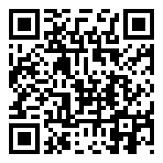







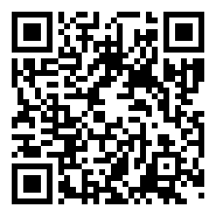
🎬 エンタメ 人気動画 TOP 5
#1
AVENGERS: DOOMSDAY CLOCK
📺 Marvel Entertainment 👁 37,199,101 👍 898,203 ⏱ 不明 📅 2025-12-16
https://www.youtube.com/watch?v=f17J3AXVK5w
#2
🔴LIVE: 24 HOURS+ Bluey Episodes in HD! ✨ 💙…
📺 Bluey - Official Channel 👁 27,434,235 👍 67,977 ⏱ 不明 📅 2026-04-02
https://www.youtube.com/watch?v=RHUauMcYlX0
#3
[🔴LIVE] 깔깔티비 💫1박2일💫 화질UP 🔥24시간 무한 스트리밍🔥 ㅣ…
📺 KBS Entertain: 깔깔티비 👁 19,753,840 👍 11,269 ⏱ 不明 📅 2025-04-07
https://www.youtube.com/watch?v=P8QordVAUyU
#4
いや勝つんかいw #おもしろ #エンタメ #ネタ #バズれ #shorts
📺 やっさん2 👁 19,164,676 👍 157,835 ⏱ 0:10 📅 2025-08-09
https://www.youtube.com/watch?v=fBQOV3jiST0
#5
El Chavo del 8 EN VIVO 24/7 🔴 Maratón de t…
📺 El Chavo del 8 👁 17,890,605 👍 60,864 ⏱ 不明 📅 2025-12-25
https://www.youtube.com/watch?v=fy_fYd3ZwPE

Slide 13








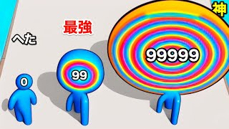
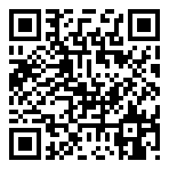
🎮 ゲーム 人気動画 TOP 5
#1
見たことの無い落ち方をする配信者#葉 #ゲーム実況 #切り抜き #onlyup
📺 葉ちゅべ 👁 22,324,074 👍 397,329 ⏱ 0:38 📅 2023-07-07
https://www.youtube.com/watch?v=0cjKg-Z3xak
#2
感動のダブルスイカ‼️ #スイカゲーム #ゲーム実況 #サワヤンゲームズ
📺 にこみチャンネル 👁 20,464,651 👍 362,220 ⏱ 0:59 📅 2023-12-22
https://www.youtube.com/watch?v=mhCy0IgobIw
#3
全部ひっかかる人【しょぼんのアクション3D】 #ゲーム実況
📺 タン 👁 19,826,208 👍 389,562 ⏱ 1:00 📅 2023-09-28
https://www.youtube.com/watch?v=XGbduoPa_-0
#4
ロシア人を質問責めしたら反応がカワイイwwwww【Liar’s Bar/ライアーズバ…
📺 ゼロ / ZERO 👁 18,656,807 👍 546,319 ⏱ 0:44 📅 2024-12-11
https://www.youtube.com/watch?v=k3pCB0OwN10
#5
頭に丸いのをはめまくった結果【 Layer Man 】
📺 タコボンド 👁 17,072,425 👍 35,346 ⏱ 9:11 📅 2023-02-28
https://www.youtube.com/watch?v=pgRJnPQHeiQ

Slide 14





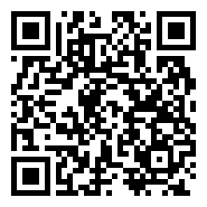




✨ アニメ 人気動画 TOP 5
#1
YOASOBI「勇者」 Official Music Video／TVアニメ『葬送の…
📺 YOASOBI 👁 221,623,389 👍 1,226,646 ⏱ 3:24 📅 2023-09-29
https://www.youtube.com/watch?v=OIBODIPC_8Y
#2
ヒグチアイ / 悪魔の子 (アニメスペシャルVer.) | Ai Higuchi “…
📺 ヒグチアイ 👁 220,106,154 👍 2,038,438 ⏱ 3:50 📅 2022-01-24
https://www.youtube.com/watch?v=WPl10ZrhCtk
#3
Mrs. GREEN APPLE「ライラック」MV - TVアニメ『忘却バッテリー』…
📺 Mrs. GREEN APPLE 👁 56,814,965 👍 183,464 ⏱ 4:53 📅 2024-07-04
https://www.youtube.com/watch?v=-NFhRWhkp7I
#4
TVアニメ『呪術廻戦』第3期「死滅回游 前編」ノンクレジットOPムービー／OPテーマ…
📺 TOHO animation チャンネル 👁 41,807,698 👍 554,580 ⏱ 1:31 📅 2026-01-09
https://www.youtube.com/watch?v=Xr032EhUDPw
#5
合コンでライバルを潰す女【アニメ】 #shorts
📺 そろ谷のアニメっち 👁 35,506,594 👍 188,646 ⏱ 0:16 📅 2026-02-27
https://www.youtube.com/watch?v=nGQyPzkEy2s

Slide 15





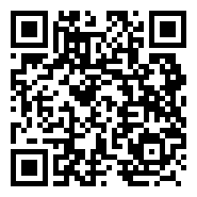


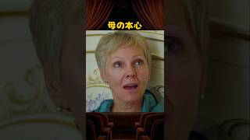

🍿 映画 人気動画 TOP 5
#1
歌舞伎町タワーの日本一高い映画館「109シネマズプレミアム新宿」を正直レビュー！
📺 正直レビュー 🍰🍛 👁 6,849,980 👍 119,792 ⏱ 1:00 📅 2025-03-15
https://www.youtube.com/watch?v=2a1YM7MCXng
#2
シンクロ率100％だった映画『Michael』の裏側
📺 フィルムチェーン 👁 6,752,806 👍 103,793 ⏱ 0:56 📅 2026-05-18
https://www.youtube.com/watch?v=lyZZdUUM_GM
#3
トイストーリー5面白くなかった。1と2が最高すぎたから見ない方がよかったと後悔してま…
📺 かえぽん 👁 4,385,489 👍 23,334 ⏱ 0:12 📅 2026-07-09
https://www.youtube.com/watch?v=mEAhcCWMAa4
#4
市川團十郎が語る映画「国宝」の率直な感想と歌舞伎への想い
📺 KABUKU. / 市川團十郎。 👁 3,732,109 👍 46,839 ⏱ 17:48 📅 2025-07-12
https://www.youtube.com/watch?v=OhHzzl4Z6qU
#5
最後まで息子に隠した一言
📺 ベベムービー映画レビュー 👁 3,184,675 👍 58,242 ⏱ 2:52 📅 2026-08-11
https://www.youtube.com/watch?v=-Hew5XvrwYs

